Slide 1
ΤΕΧΝΙΚΗ ΤΗΣ ΚΥΚΛΟΦΟΡΙΑΣ
ΠΑΤΡΑ 2019

Slide 2
(EB/WB)
g = 27 s
W = 11 ft
H = 5%
(NB/SB)
g = 37 s
W= 15 ft
H = 8%
Απολυμ. Χρ. = 6 s
CBD
PHF = 0.90

Slide 3
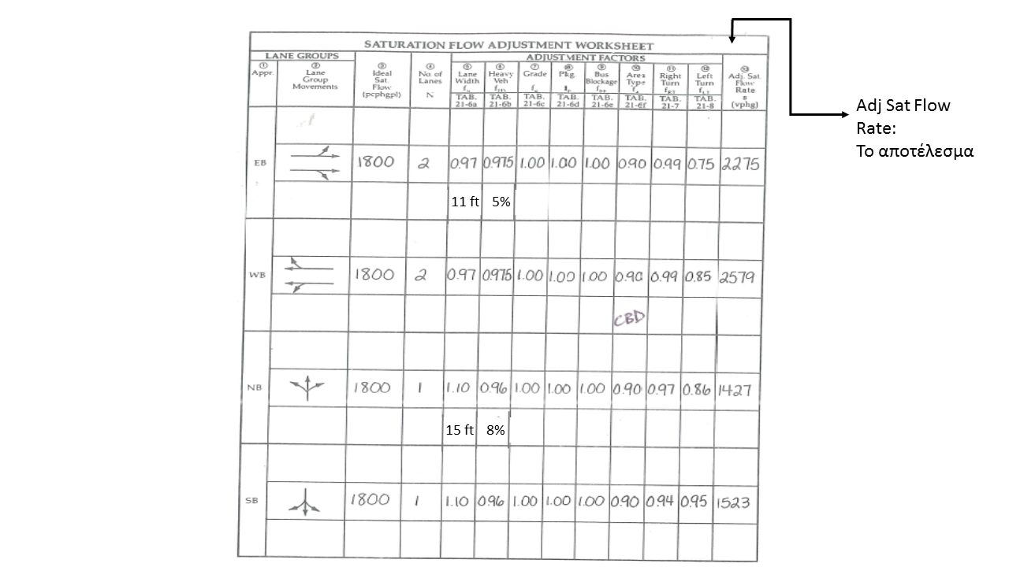

Slide 4
LOS – ΣΗΜΑΤΟΔΟΤΟΥΜΕΝΕΣ ΔΙΑΣΤΑΥΡΩΣΕΙΣ
LOS | STOPPED DELAY/VEHICLE (SECONDS/VEHICLE)
A | 0-5
B | 5.1-15
C | 15.1-25
D | 25.1-40
E | 40.1-60
F | 60+

